Slide 1
得獎海報分析
41071205H 洪芷葳

Slide 2

考具：
反諷：人感覺很快樂，但卻被菸燻臉
轉化：我覺得那個拿在手上煙囪有種棉花糖的感覺，像是用棉花糖和煙囪的反差
The Lauri Tarasti Poster Triennial 2017

Slide 3
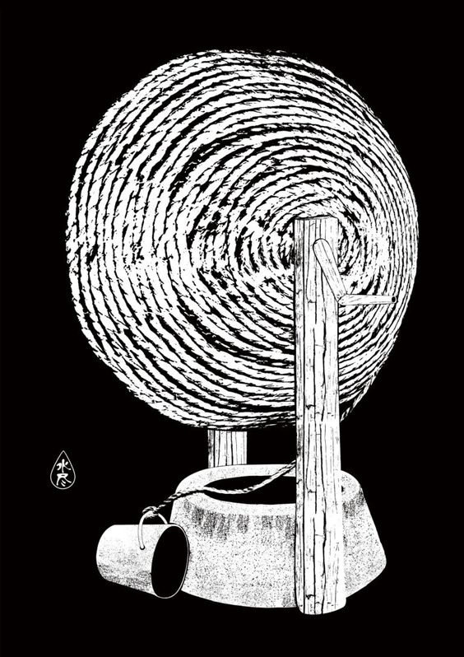
考具：
誇飾：繩子已經很長卻還是撈不到水
象徵：透過上述的方法象徵缺水
對比：很長的繩子和沒水的水桶
The Lauri Tarasti prize for Environmental posters
Yang Hu
China
2020
Run out of Water

Slide 4

考具：
對比：有一片新生的葉子和都砍光的樹枝，顏色紅綠
雙重符碼：是樹也是￥
The Special Prize of the Asko Foundation
ZongLi Lv
China
2020
Money Or Lives

Slide 5
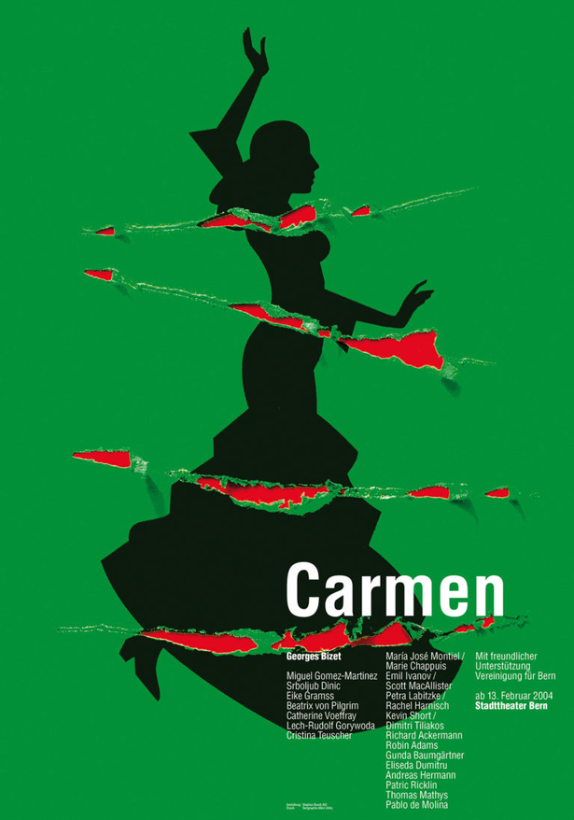
考具：
故事：雖然只有一張，但因為是歌劇主角所以可以很直覺想到卡門的悲劇
象徵：透過撕裂的吉普賽女郎象徵卡門之死
Lahti International Poster Biennial 2005
Stadttheater Bern
Switzerland
2004
Carmen

